Slide 1
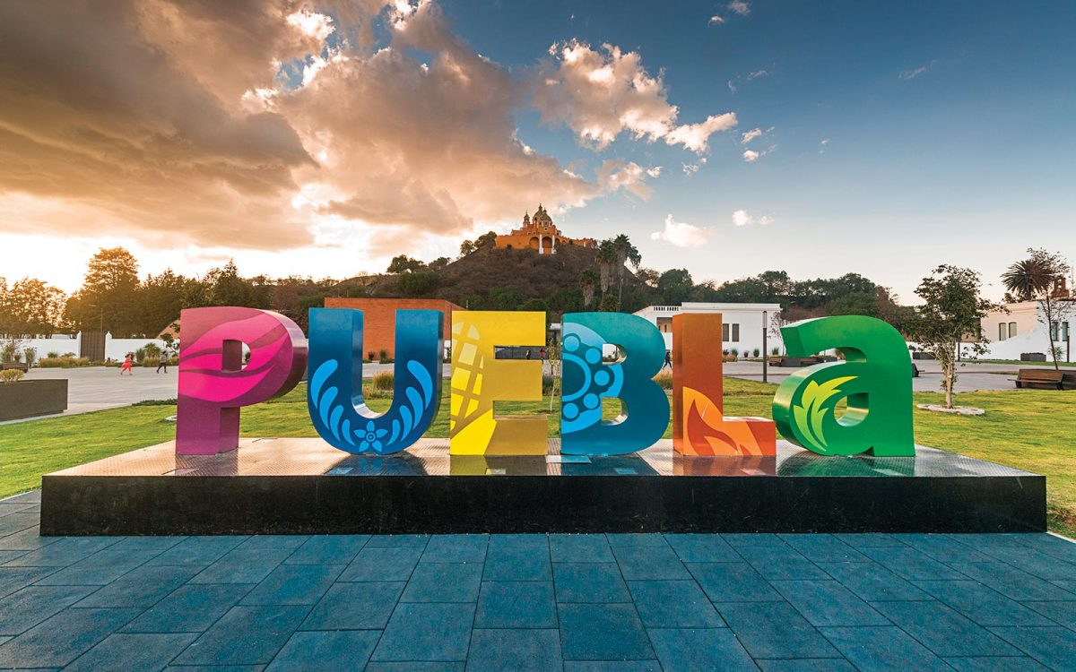
Aplicación de información turística de Puebla

Slide 2
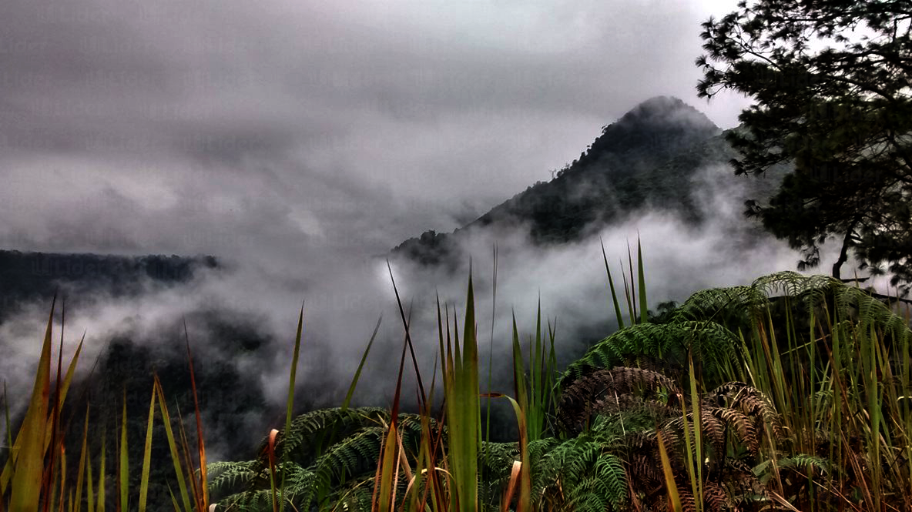
Objetivo

Slide 3
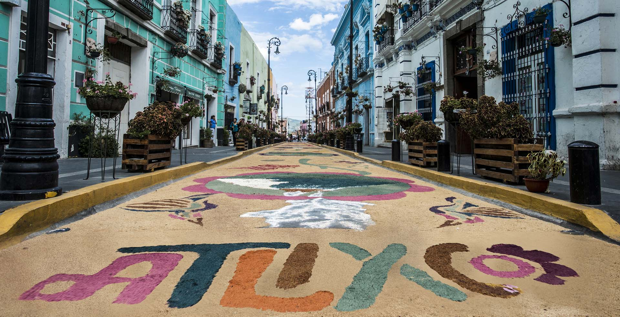
Objetivo
Buscar y consultar una agenda de eventos turísticos y culturales.
Ofertados en los distintos recintos de la capital.
Además de los eventos en los atractivos turísticos más importantes del estado.

Slide 4
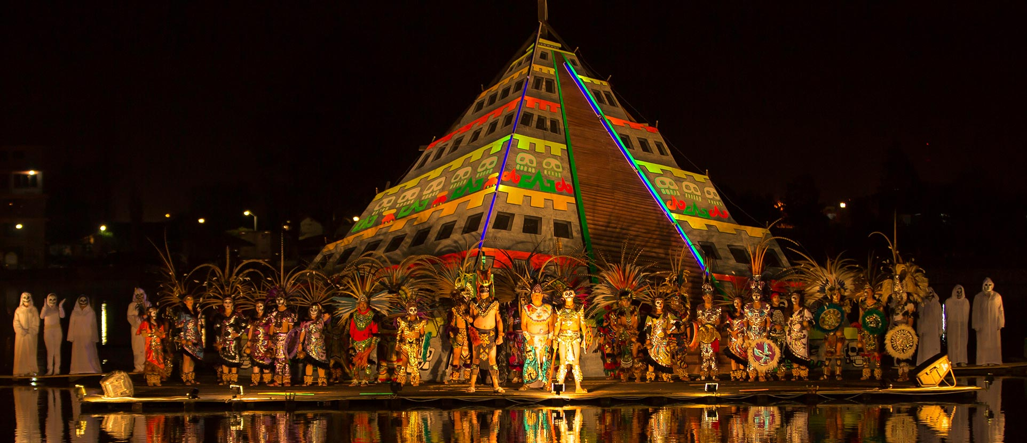
Objetivo
APLICACIÓN WEB
Permitir emitir comentarios y datos de interés para compartir con otros usuarios

Slide 5
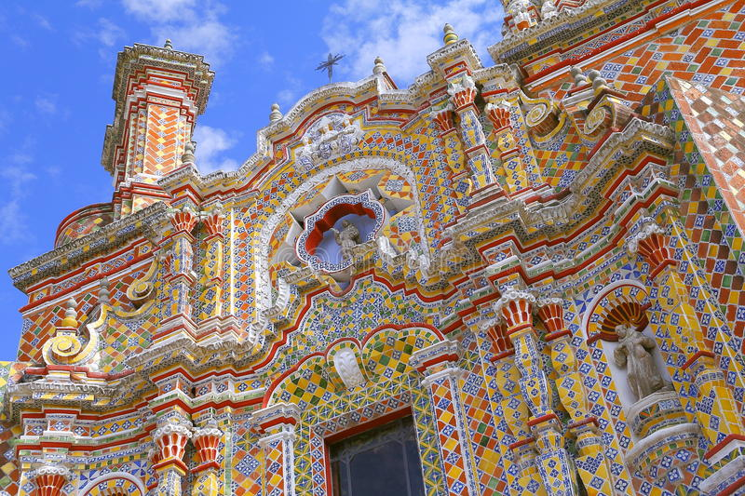
Visión
Consolidar Puebla como frente cultural y turístico por su riqueza patrimonial.

Slide 6
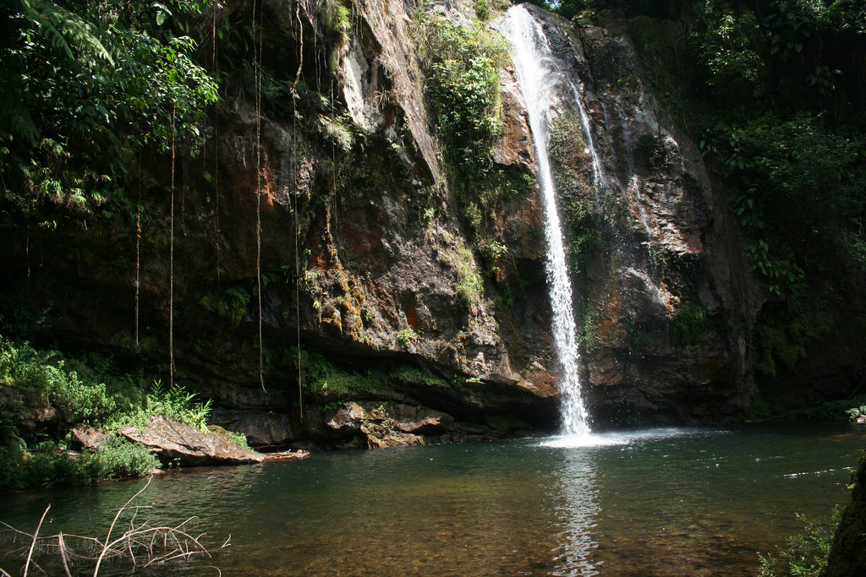
Alcance da la aplicación

Slide 7
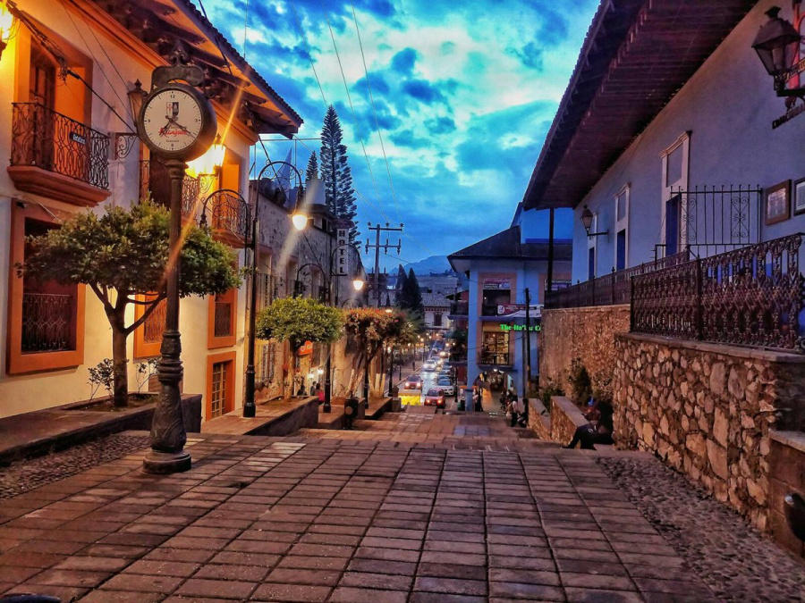
Alcance
1.Agenda de eventos artísticos y culturales
2.Búsqueda y consulta de eventos artísticos y culturales
3.Catálogo de atractivos turísticos

Slide 8
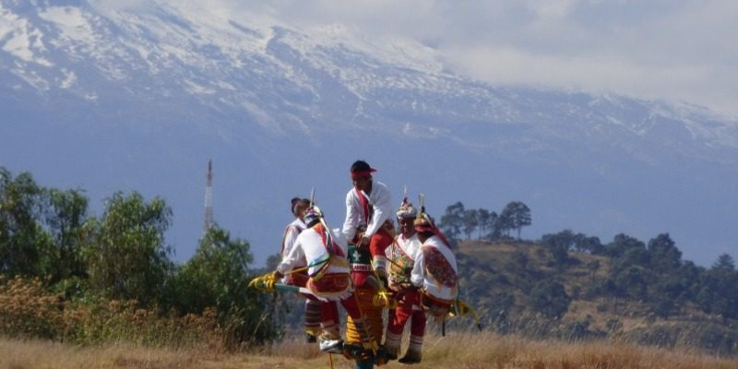
Alcance
4.Búsqueda y consulta de atractivos turísticos
5.Registro de comentários sobre eventos o atractivos turísticos
6.Gestión de eventos y recintos
7.Gestión de atractivos turísticos

Slide 9
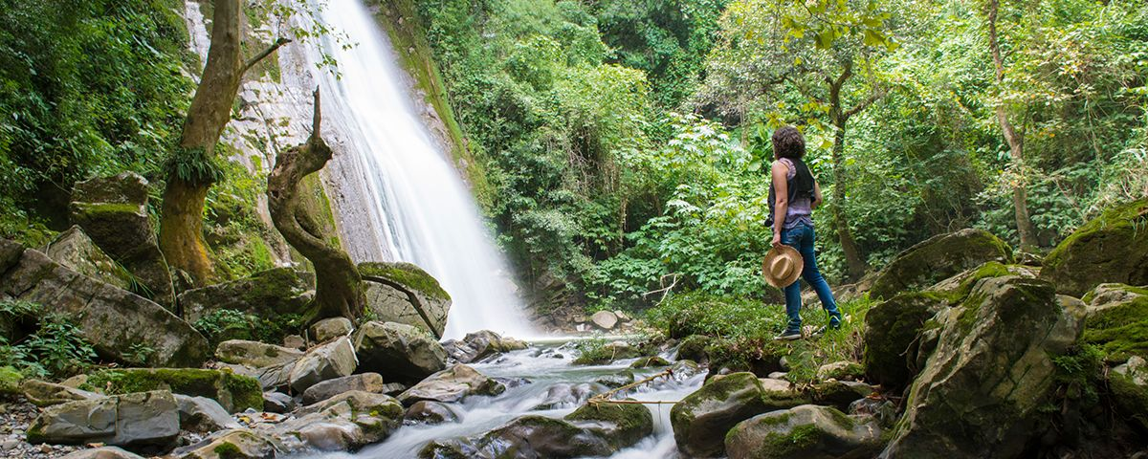
Restricciones
Web
Responsive
Herramientas

Slide 10
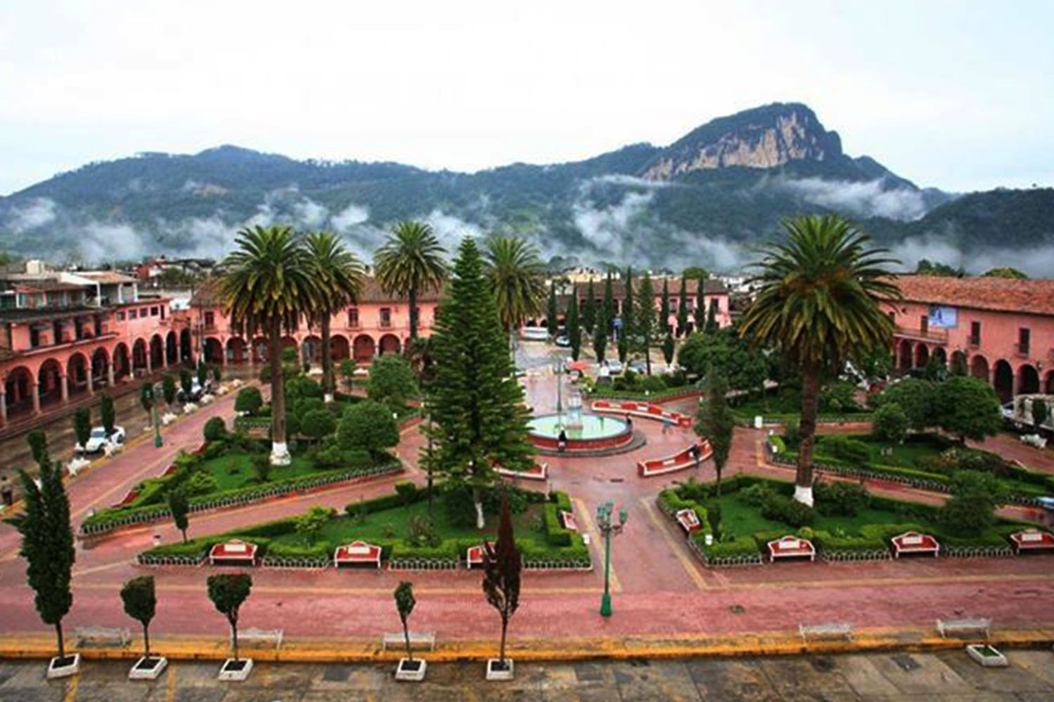
FUNCIONALIDAD

Slide 11
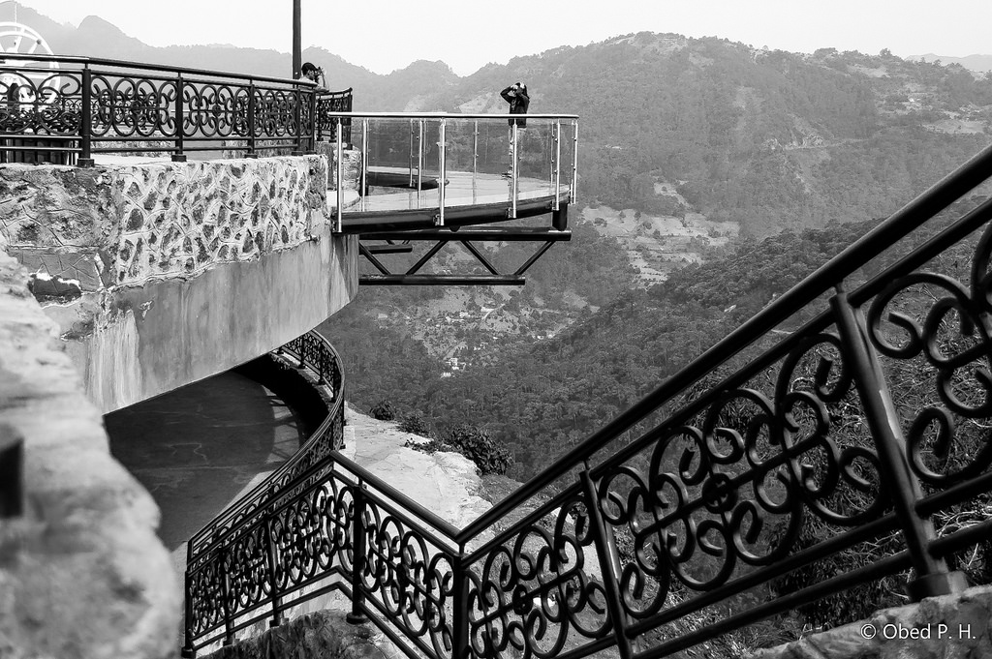
Conciertos

Slide 12
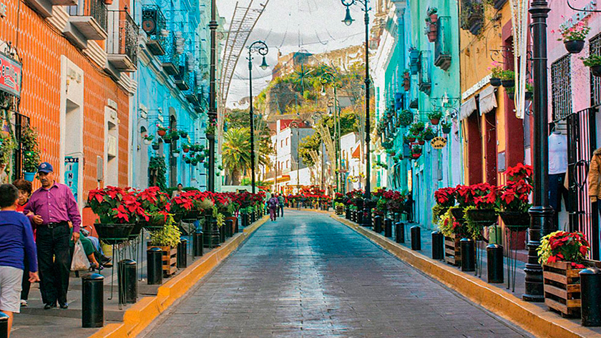
Monumentos Historicos

Slide 13
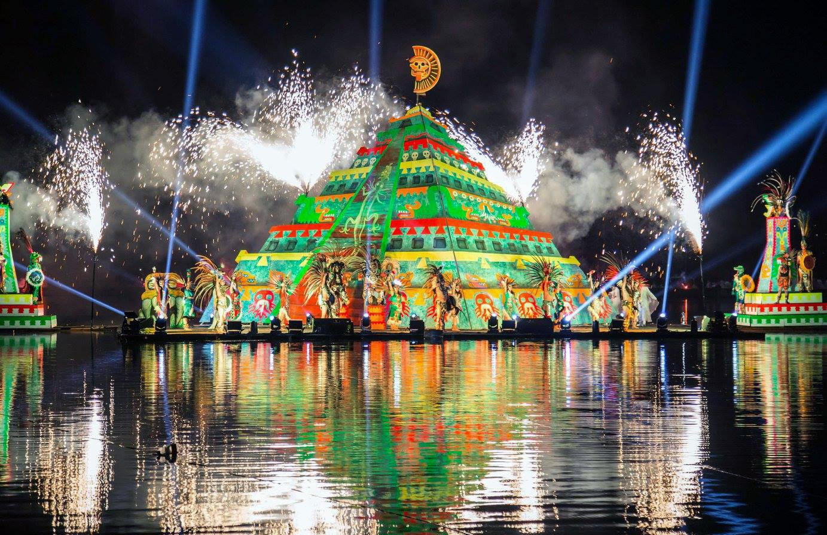
Restaurantes

Slide 14
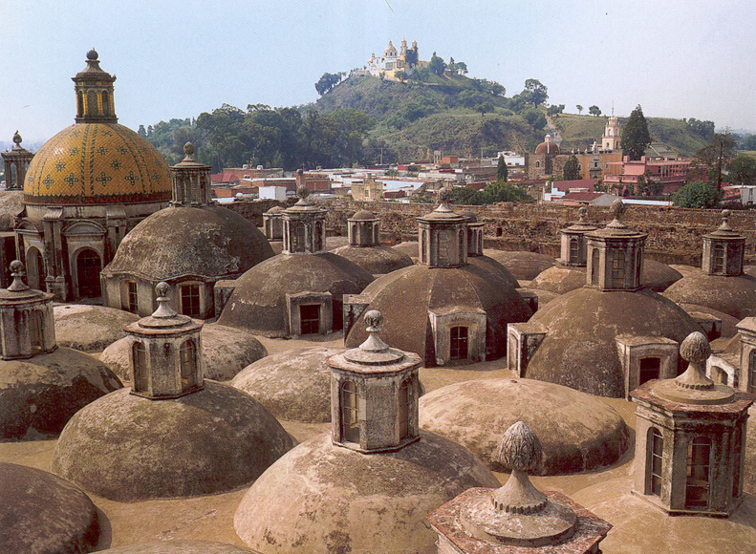
Eventos artísticos

Slide 15
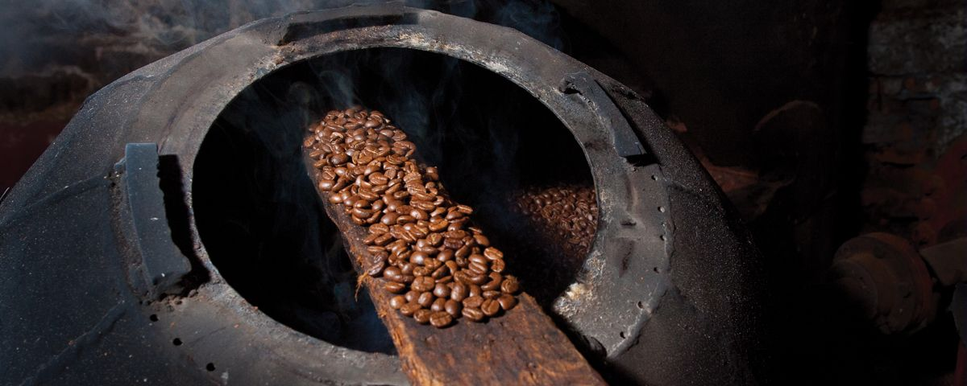
Leyendas

Slide 16
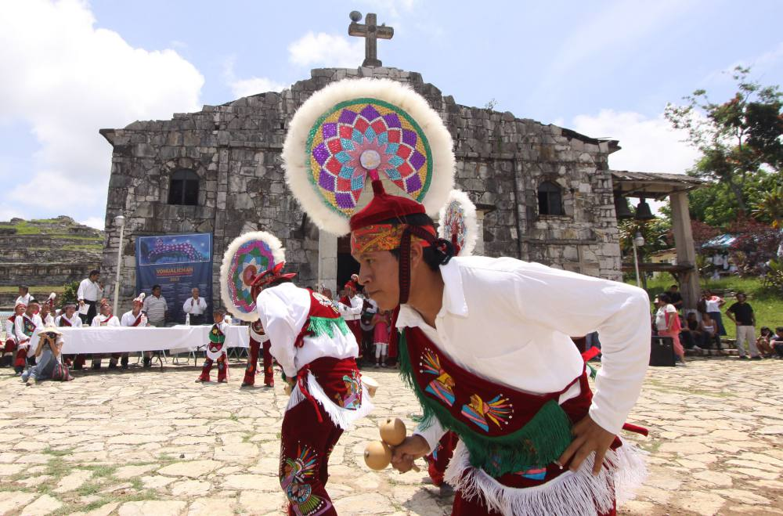
Normalizacion Turística

Slide 17

Arquitectura de software

Slide 18
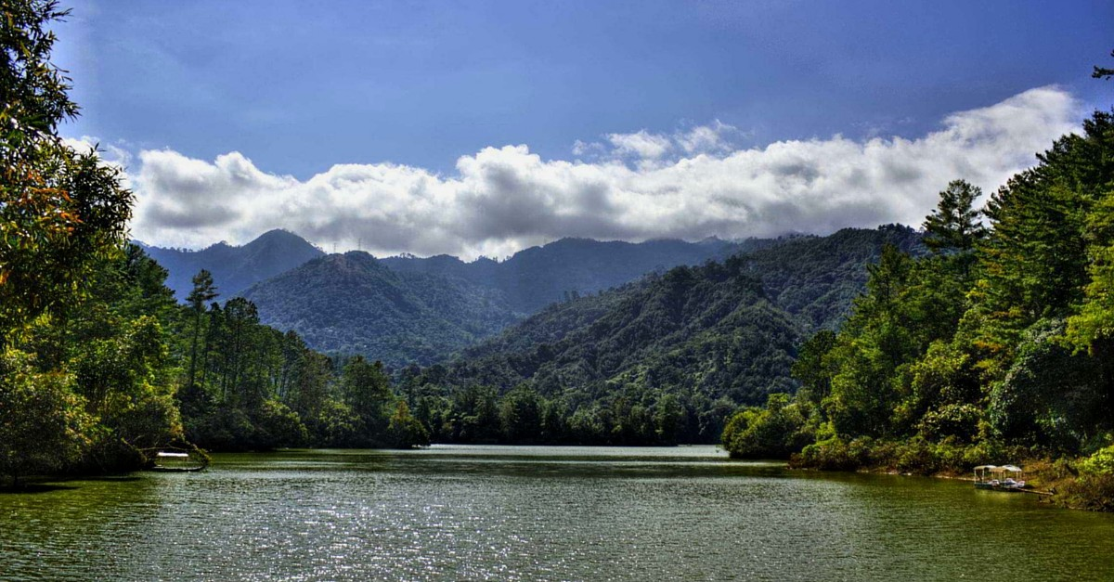
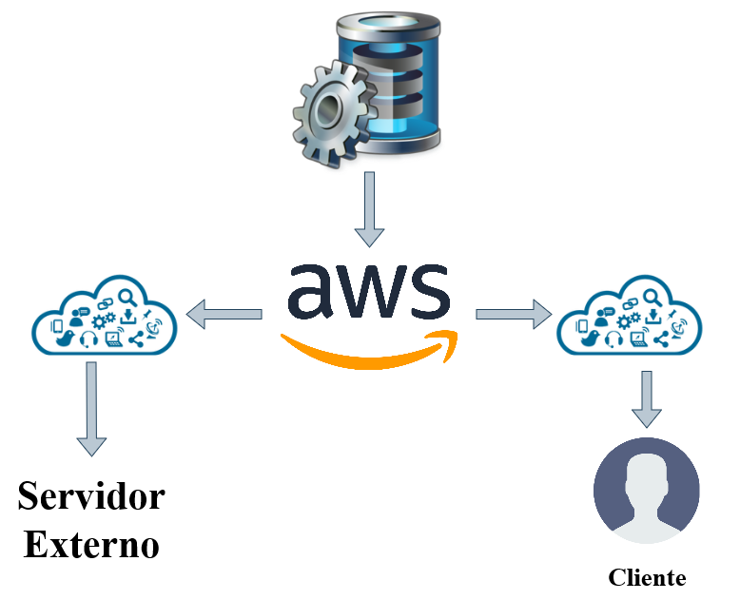
MAPS

Slide 19
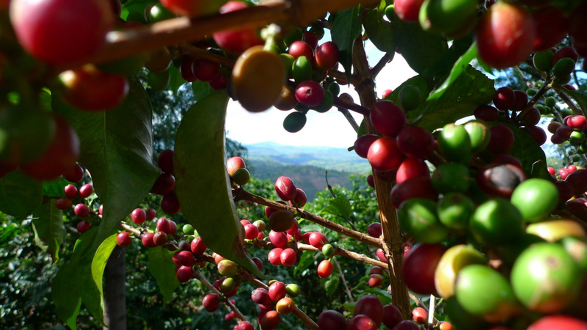
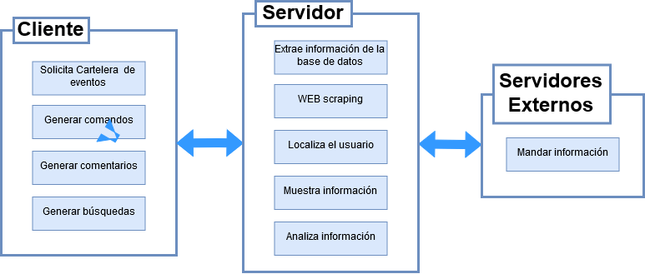
MAPS

Slide 20
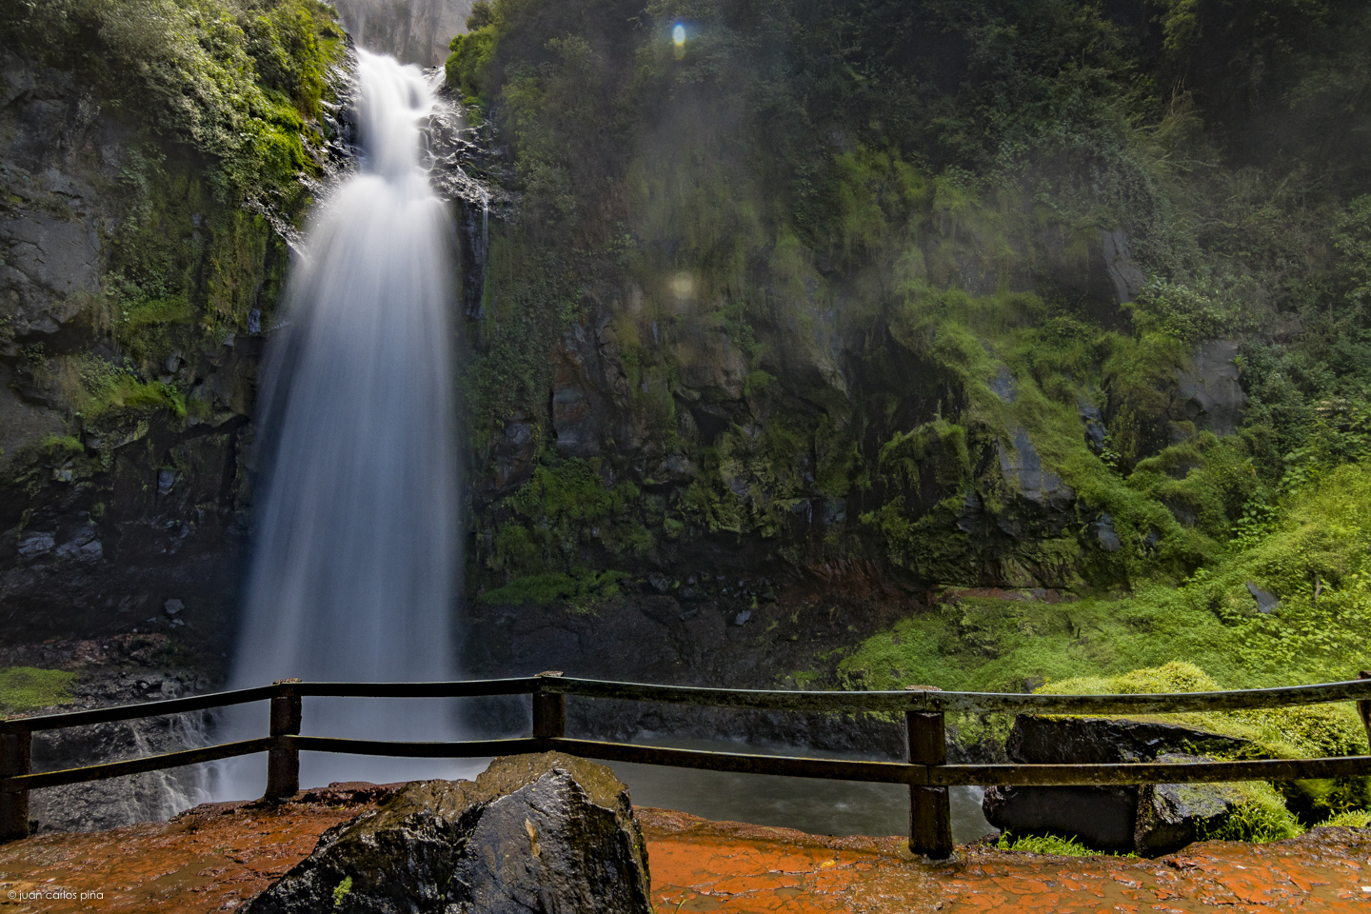
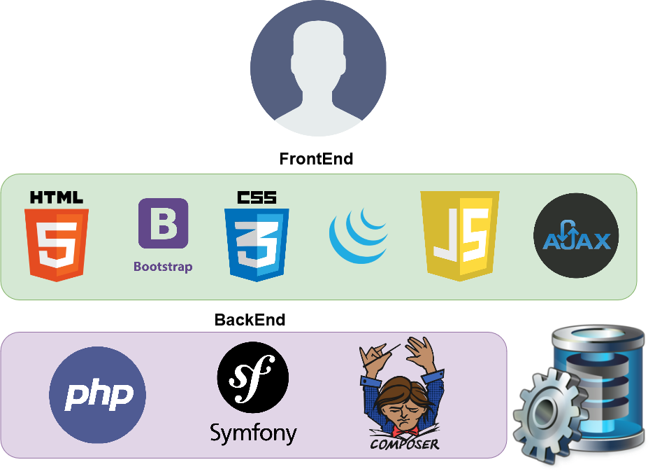
MAPS

Slide 21
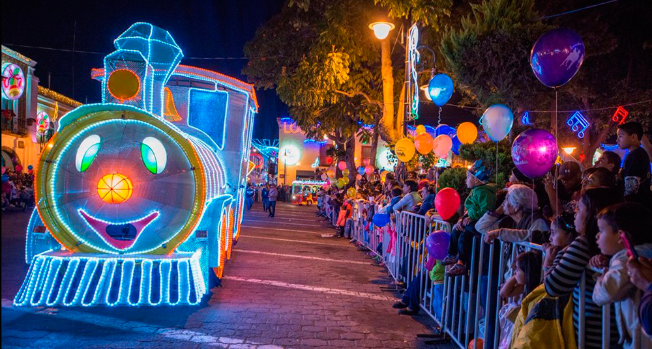
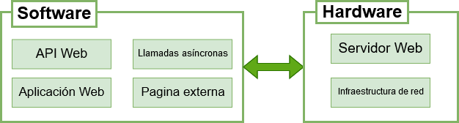
MAPS

Slide 22
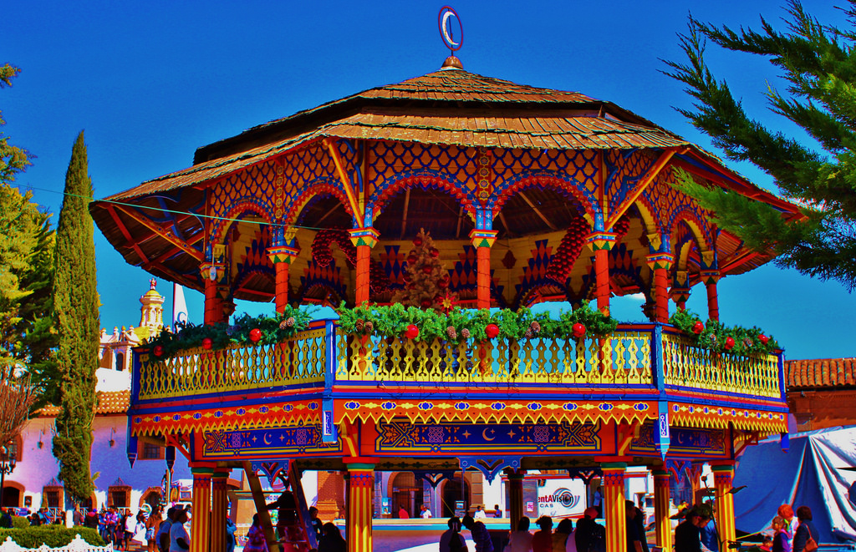
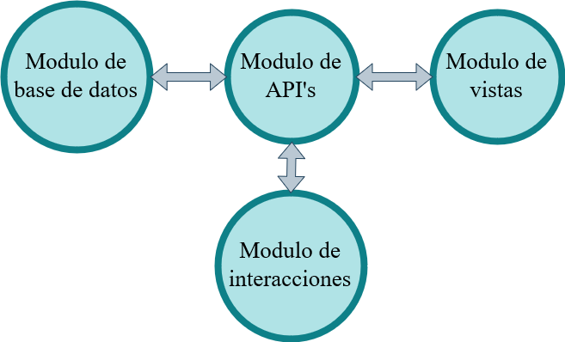
MAPS

Slide 23
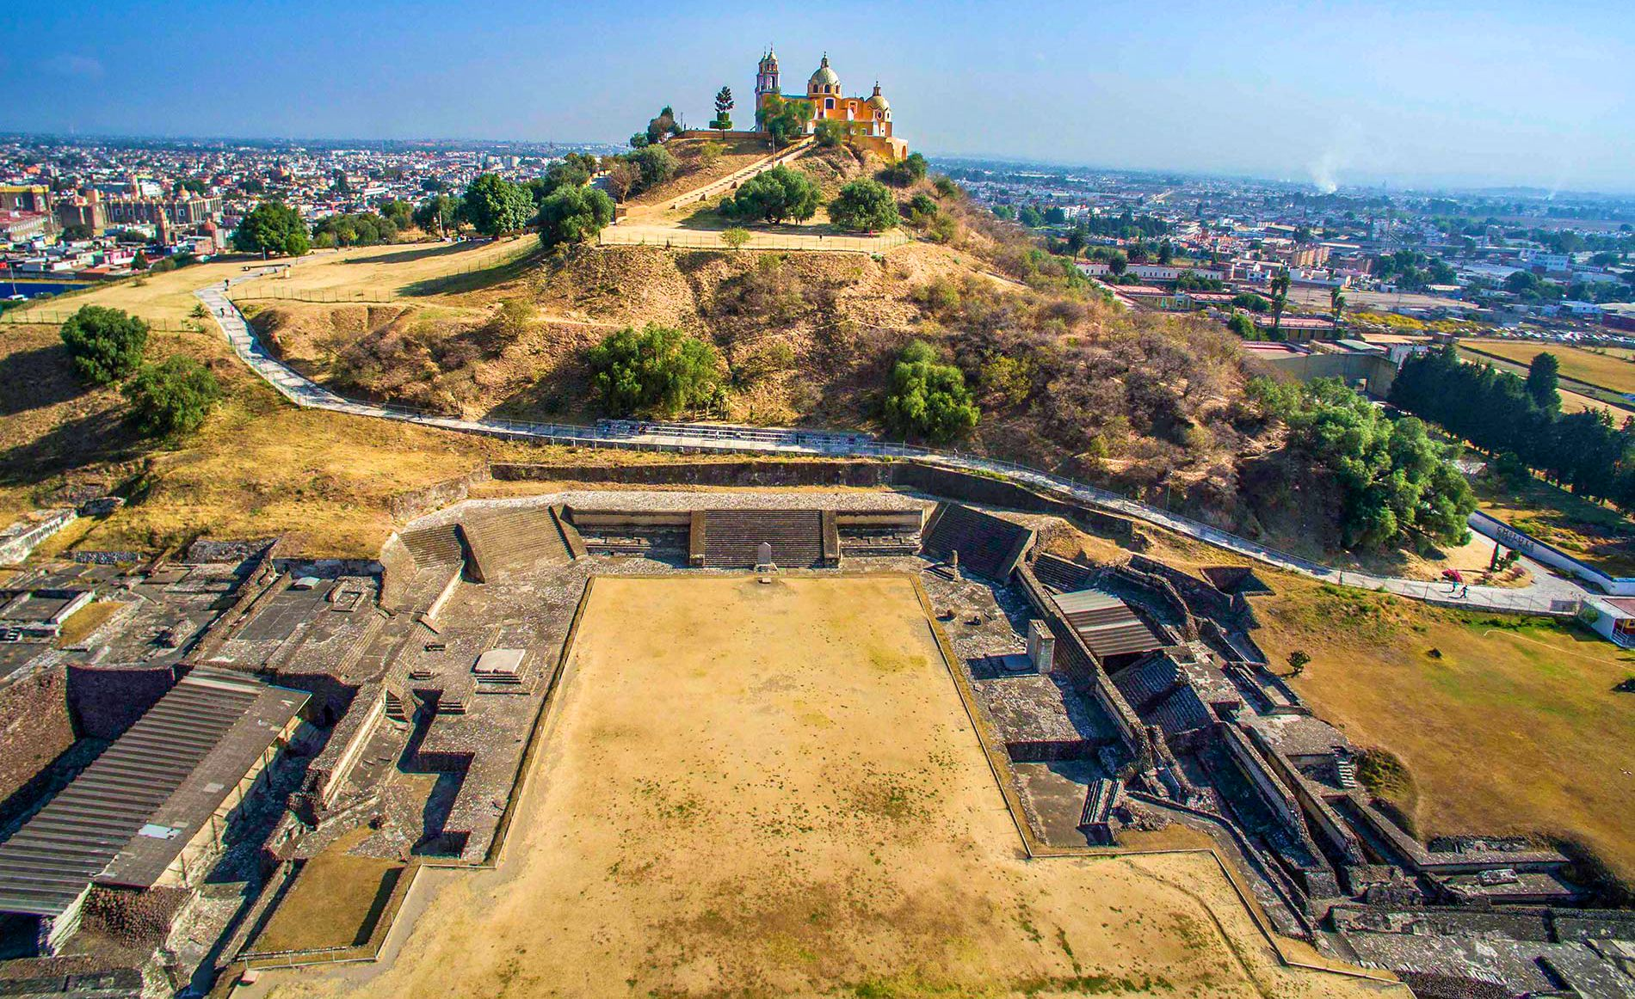
Prototipo de las interfaces

Slide 24
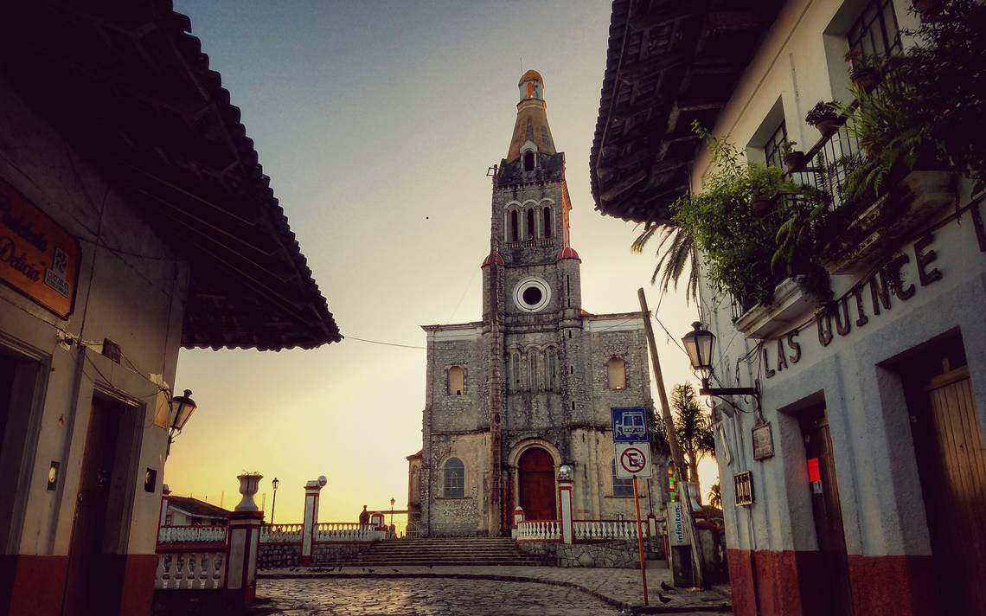
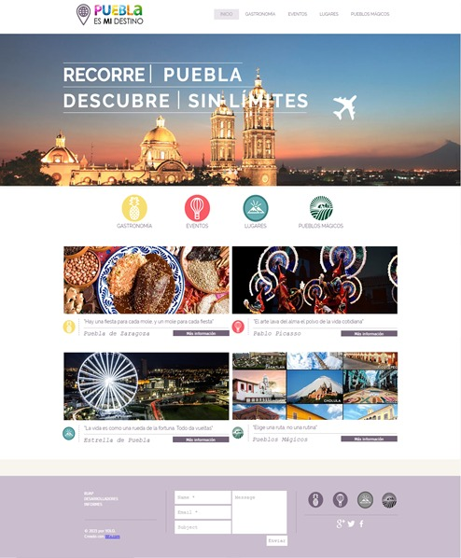
Mock-up General
Place your screenshot here
En la imagen podemos apreciar una vista general de toda la funcionalidad de la pagina.

Slide 25
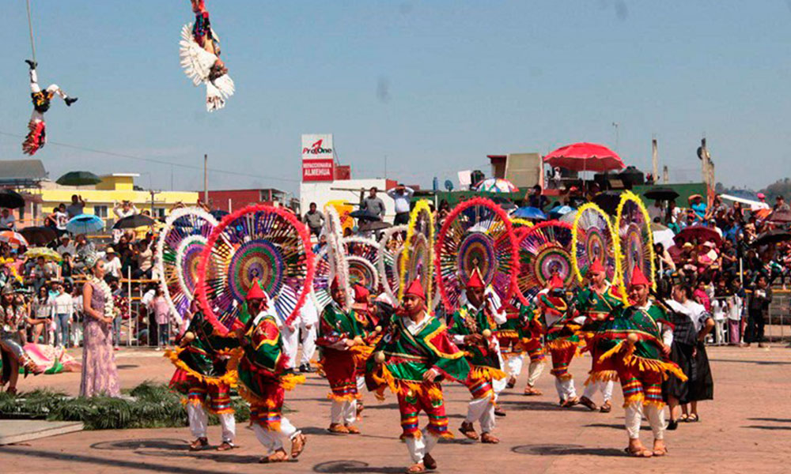
Herramientas de Desarrollo

Slide 26
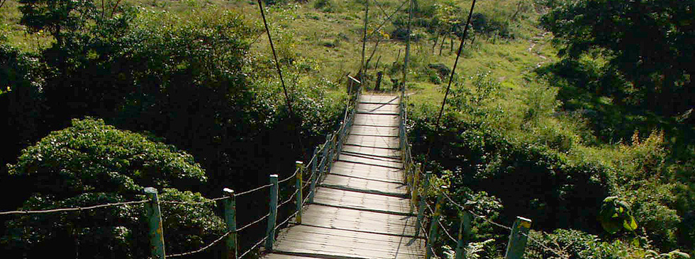
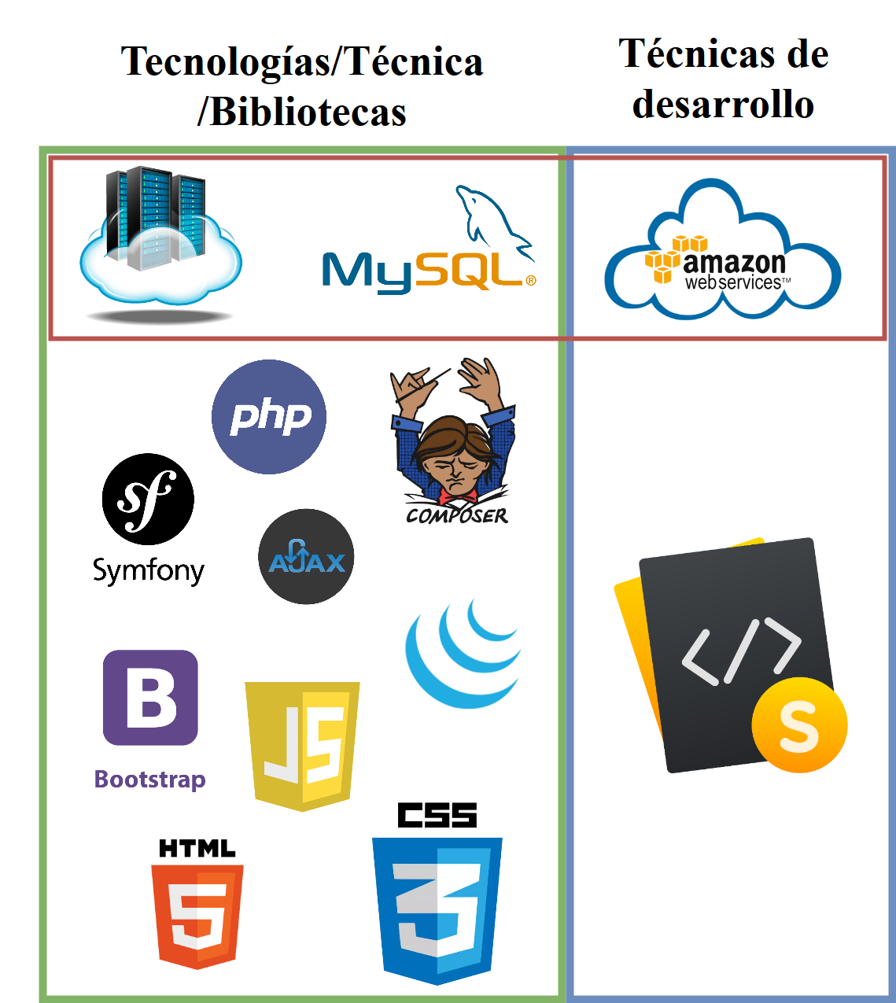
Herramientas de desarrollo

Slide 27
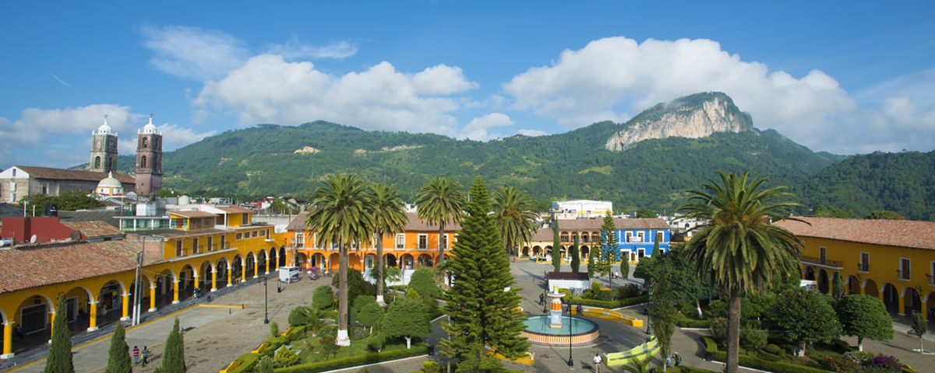
Responsables de cada arquitectura

Slide 28
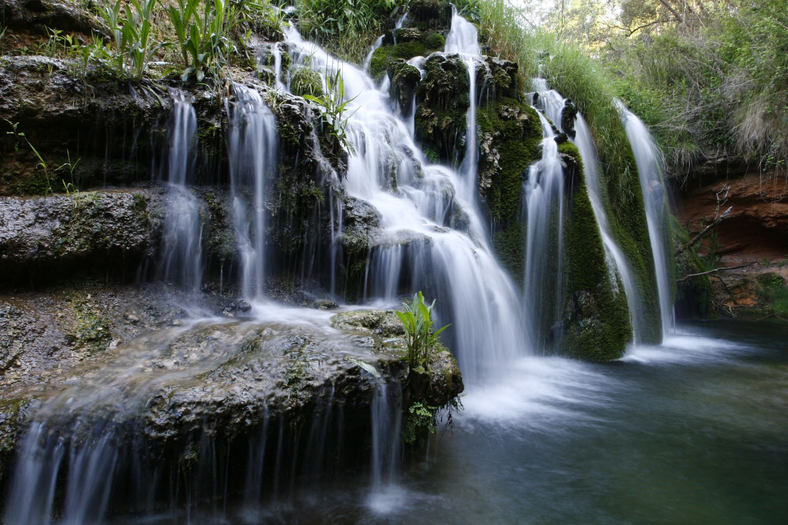
Arquitectura de negocios
Arquitectura de datos
Arquitectura de aplicaciones
Samuel Zaleta Magaña
Arquitectura Tecnológica
Miguel D e Jesús Herrera Loaiza
Uriel Alvarado González
Guadalupe Crespo Torres
*Cesar Esteban Hernandez Bravo

Slide 29
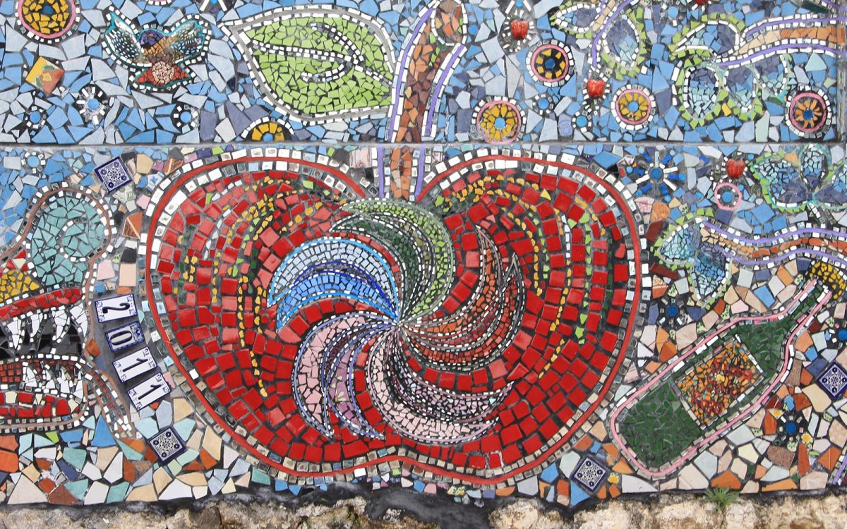
Gracias!
Alguna pregunta?

